Slide 1

Famous Quotes and Proverbs - KalimaQuotes
quotes love
life quotes
best quotes
inspirational quotes
motivational quotes
Citation
citations amour
citations vie
اقوال عن الحياة

Slide 2
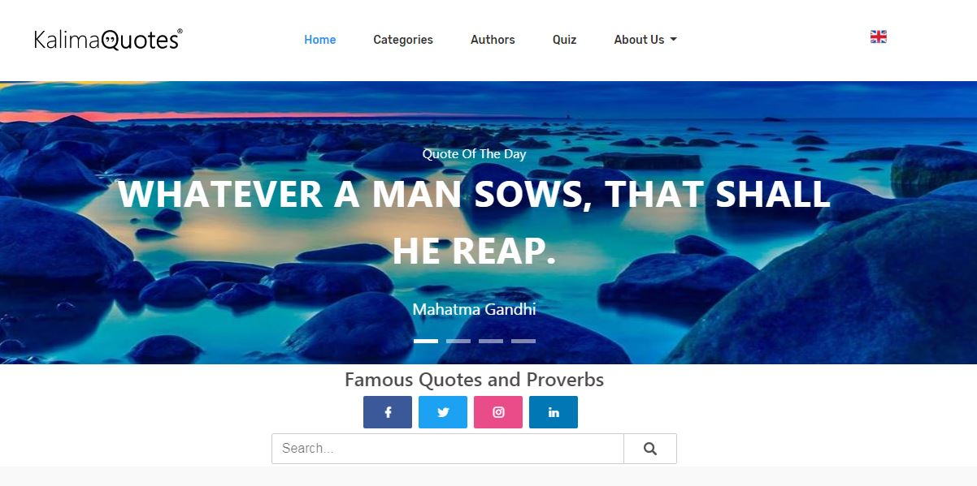
frasi citazioni
اقوال عن الحب
اقوال وحكم عن الحياة

Slide 3

zitate sprüche
#quoteslove #lifequotes #bestquotes #inspirationalquotes #motivationalquotes #citation #citations amour #citations vie #اقوال عن الحياة# اقوال وحكم عن الحياة

Slide 4

frases citações
Frases celebres de

Slide 5

Contact Us:
For more information:-
https://www.kalimaquotes.com/

